Slide 1
Универзитет „Св. Кирил и Методиј“ - Скопје
Факултет за информатички науки и компјутерско инженерство
Напредни архитектури на граф невронски мрежи за пребарување и расудување над графови при одговарање на прашања над графови на знаење
Ментор: проф. д-р Соња Гиевска
Виктор Костадиноски · 226009
октомври 2026

Slide 2
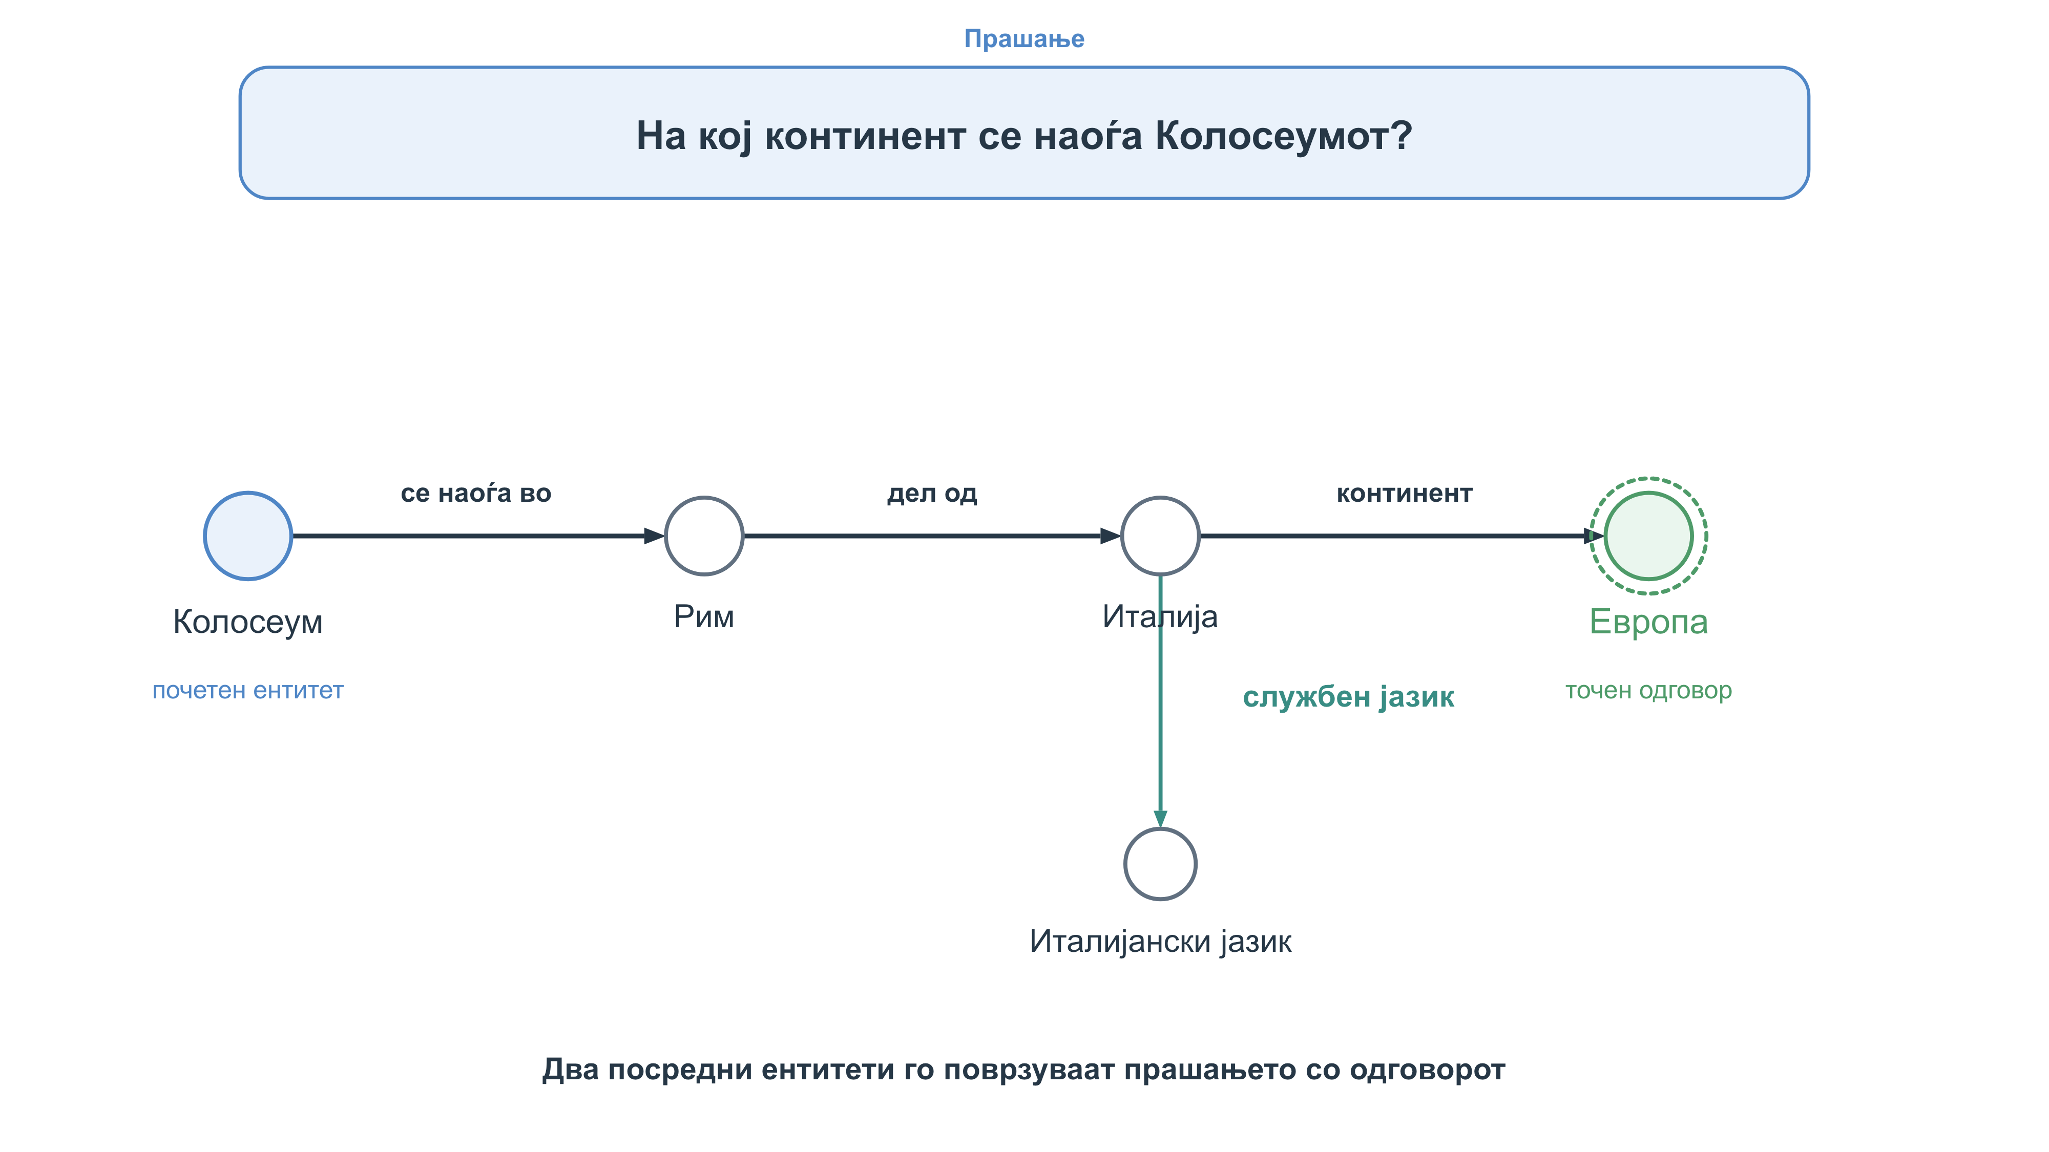
Од прашање до одговор
2
Notes:
Да започнеме со едноставен пример. Прашањето е: „На кој континент се наоѓа Колосеумот?“
Во прашањето го препознаваме Колосеумот како почетен ентитет. Сепак, одговорот Европа не е непосредно поврзан со него. До него стигнуваме преку Рим и Италија. Локалниот граф содржи и други врски, како гранката кон италијанскиот јазик, кои не се потребни за конкретниот одговор.
Задачата на системот е да го пронајде точниот ентитет меѓу голем број можности и да ги зачува релациите што објаснуваат зошто тој е точниот одговор.

Slide 3
Сродни истражувања
GNN-RAG
G-Retriever
GNN-пребарување → најкратки патеки → LLM
Енкодер на графови → PCST → LLM
GNN ги рангира ентитетите-кандидати.
Енкодерот на графови ги оценува јазлите.
Најкратките патеки го формираат доказниот контекст.
PCST избира компактен доказен подграф.
Истражувачка празнина
Недостига контролирана споредба на различни GNN-архитектури, стратегии за доказен подграф и јазични модели во една заедничка рамка.
Mavromatis and Karypis, 2025 · He et al., 2024
3
Notes:
Оваа дипломска се надоврзува на две важни насоки.
GNN-RAG користи граф невронска мрежа за рангирање на ентитетите, а потоа ги користи најкратките патеки како доказен контекст за јазичниот модел.
G-Retriever, од друга страна, користи PCST за избор на покомпактен подграф.
Сепак, недостига контролирана споредба во која различни архитектури за пребарување, стратегии за конструкција на докази и јазични модели се оценуваат во иста рамка. Токму тоа е просторот што го испитува оваа дипломска.

Slide 4
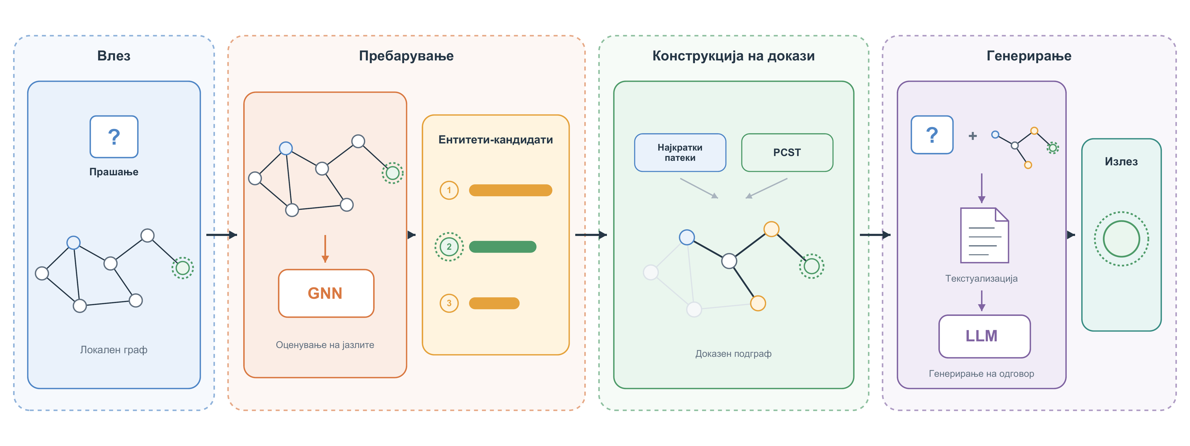
Архитектура на системот
Резултатите од секоја фаза се следат одделно за да се утврди каде се губи потребната информација.
4
Notes:
Системот е организиран во три главни фази.
Најпрво, граф невронската мрежа го обработува локалниот граф и ги рангира ентитетите според веројатноста да бидат одговори. Потоа, од избраните ентитети-кандидати се конструира доказен подграф преку најкратки патеки или PCST. На крај, подграфот се текстуализира и се доставува до јазичниот модел, кој го генерира конечниот одговор.
Метриките се следат одделно во секоја фаза. На тој начин можеме да утврдиме дали информацијата се губи при пребарувањето, при конструкцијата на контекстот или при генерирањето.

Slide 5
Податочно множество и експериментална поставеност
WebQuestionsSP
Заедничка конфигурација
Прашања на природен јазик поврзани со Freebase
Извршувања
Праг
Кандидати
3, независни
0.7
10-15
Локален граф за секое прашање
Познати почетни ентитети и точни одговори
2.848 / 1.889
Поделба на податоците
примероци за тренирање · примероци за евалуација
Тренирање: 2.848
Валидација: 250 · Тест: 1639
WebQSP: Yih et al., 2016
6
Notes:
Евалуацијата е направена врз WebQuestionsSP, односно WebQSP. Податочното множество содржи прашања на природен јазик поврзани со ентитети и релации од Freebase.
Користени се 2.848 примероци за тренирање, 250 за валидација и 1.639 за тестирање. Валидациското и тест-множеството се обединети за конечната евалуација.
Секоја архитектура е извршена со три почетни вредности: 42, 1337 и 2026. Се користи праг од 0,7, со најмалку 10 и најмногу 15 ентитети-кандидати. Со задржување на иста постапка за сите модели, споредбата го изолира влијанието на самата архитектура.

Slide 6
Истражувачки прашања
1
2
3
Архитектура за пребарување
Доказен подграф
Јазичен модел
Како изборот на GNN-архитектура влијае врз рангирањето и опфатеноста на точните одговори?
Како конструкцијата на доказниот подграф влијае врз компактноста и зачувувањето на релевантните информации?
Како изборот на LLM влијае врз конечната точност и искористувањето на достапниот доказен контекст?
5
Notes:
Експериментите се организирани околу три истражувачки прашања.
Првото е како изборот на GNN-архитектура влијае врз рангирањето и покриеноста на точните одговори.
Второто е колку може да се намали доказниот подграф без да се изгубат релевантните информации.
Третото е како изборот на јазичен модел влијае врз конечната точност и врз искористувањето на информациите што веќе се присутни во контекстот.
На овие три прашања ќе се вратам во заклучокот.

Slide 7
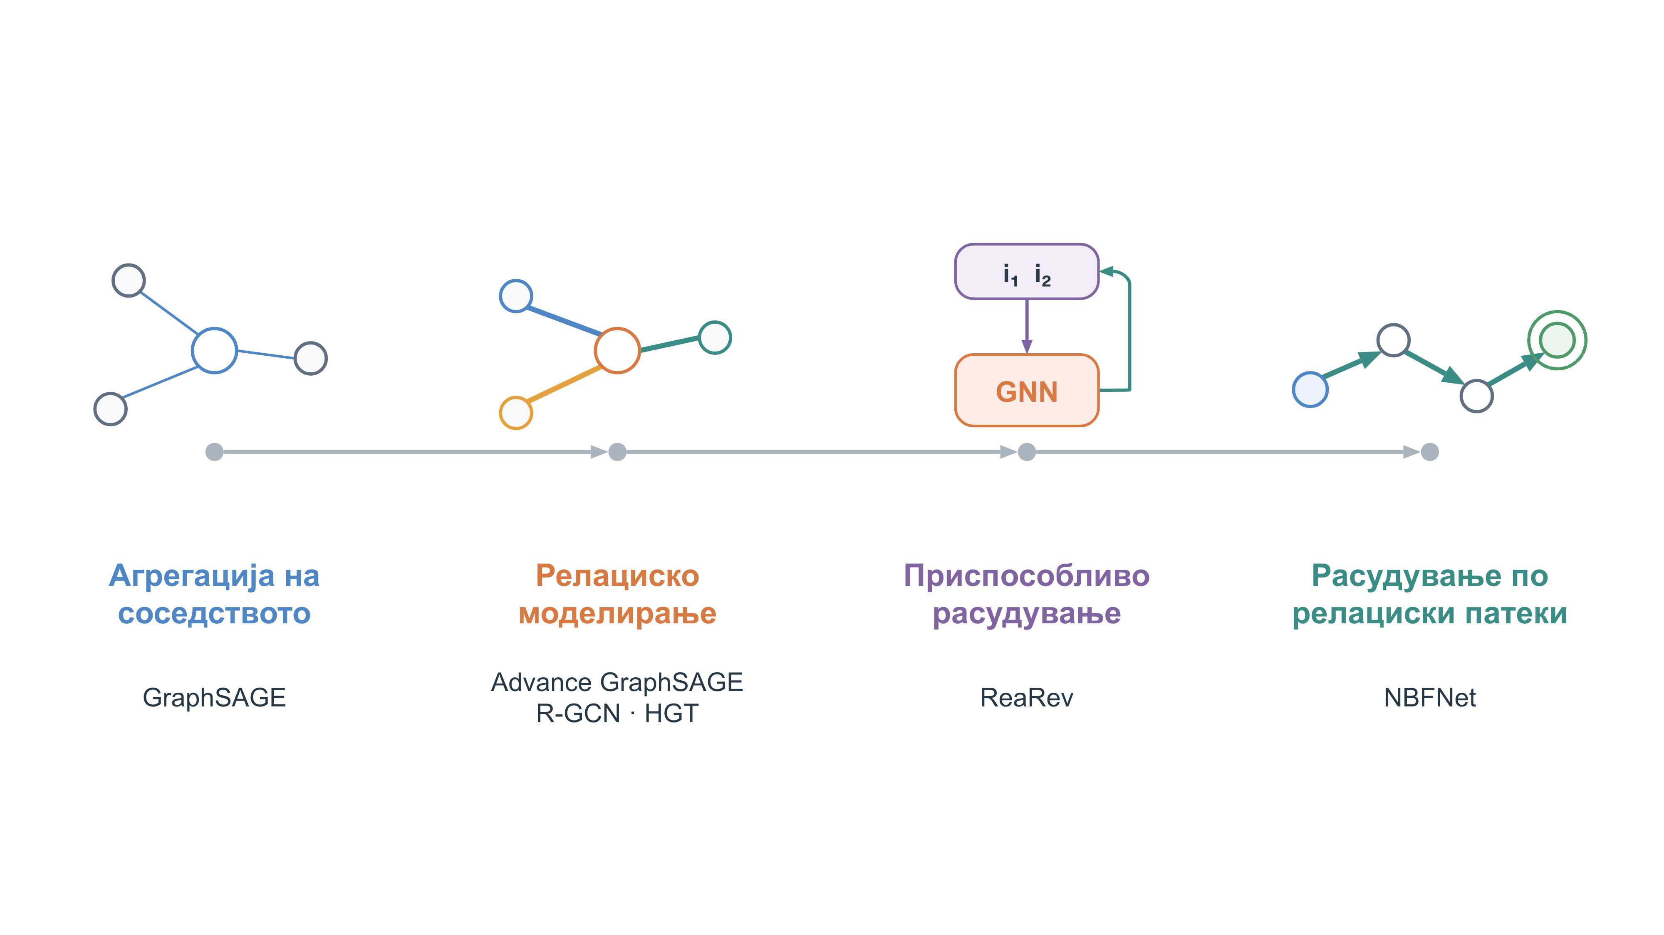
Архитектури за пребарување
7
Notes:
Споредени се шест архитектури, распоредени според нивната главна идеја.
GraphSAGE се заснова на агрегација на соседството. Advance GraphSAGE, R-GCN и HGT подетално ги моделираат типовите на релациите. ReaRev и NBFNet се насочени кон повеќечекорно расудување условено од прашањето.
Сите архитектури се приспособени на истата задача: на секој јазол да му доделат веројатност дека претставува можен одговор.

Slide 8
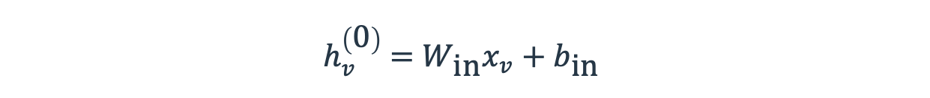
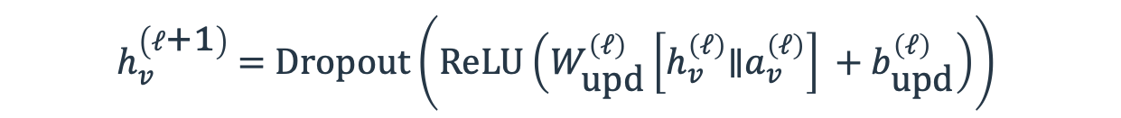
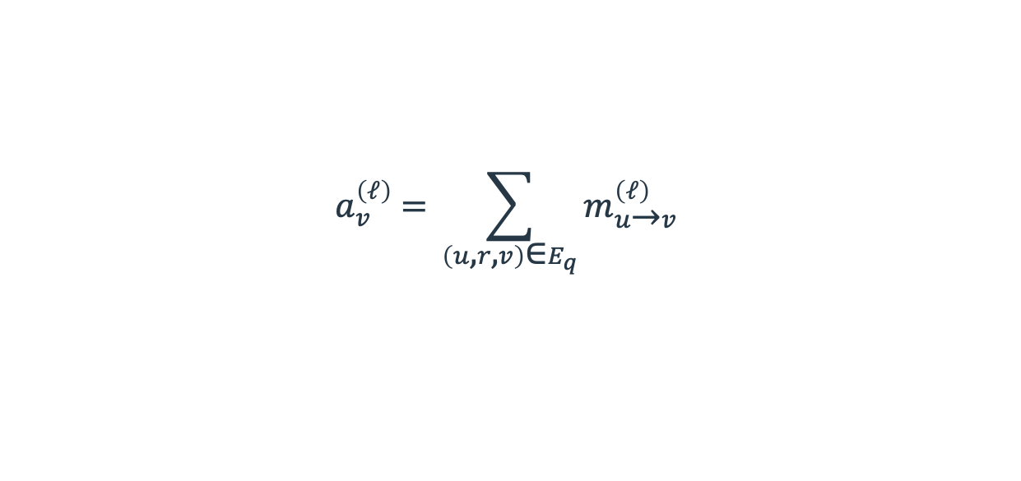
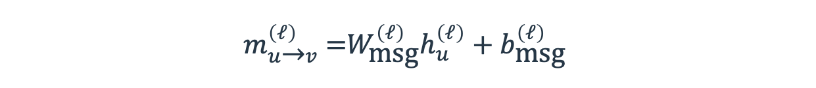
Основна идеја на граф невронските мрежи
1. Иницијализација
$$h_{v}^{\left(\text{0}\right)}\text{ = }W_{\text{in}}x_{v}\text{ + }b_{\text{in}}$$
Почетните својства се претвораат
во вектор за секој јазол.
2. Пренос на пораки
$$m_{u\text{→}v}^{\left(ℓ\right)}\text{ =}W_{\text{msg}}^{\left(ℓ\right)}h_{u}^{\left(ℓ\right)}\text{ + }b_{\text{msg}}^{\left(ℓ\right)}$$
Соседот испраќа информација (порака)
3. Агрегација
$$a_{v}^{\left(ℓ\right)}\text{ = }\sum_{\left(u\text{,}r\text{,}v\right)\text{∈}E_{q}}{m_{u\text{→}v}^{\left(ℓ\right)}}$$
Јазолот ги сумира пораките
од своите соседи
4. Ажурирање
$$h_{v}^{\left(ℓ\text{+1}\right)}\text{ = }\text{Dropout}\left(\text{ReLU}\left(W_{\text{upd}}^{\left(ℓ\right)}\left[h_{v}^{\left(ℓ\right)}\text{∥}a_{v}^{\left(ℓ\right)}\right]\text{ + }b_{\text{upd}}^{\left(ℓ\right)}\right)\right)$$
Резултатот се спојува со сопствениот
вектор за следниот слој.
ℓ: слој ∥: спојување W, b: научени параметри
Со повеќе слоеви, јазолот добива информации од подалечни соседи.
Архитектурите се разликуваат во иницијализацијата, преносот на пораки, агрегацијата и ажурирањето.
8
Notes:
Пред да ги разгледаме конкретните архитектури, накратко да ја објаснам заедничката идеја на граф невронските мрежи. Целта е да добиеме вектор за секој јазол што ќе ги содржи и неговите почетни својства и информациите од графот.
Прво, почетните својства на ентитетот ги проектираме во скриена репрезентација. Во секој слој, соседот u испраќа порака до јазолот v. Во овој пример, научена трансформација го обработува векторот на соседот, а тежината w ја одредува важноста на релацијата за прашањето.
Потоа јазолот ги сумира примените пораки. Агрегатот го спојува со својот тековен вектор и преку научено ажурирање и ReLU добива нова репрезентација. Симболот ℓ го означува слојот, а двојната вертикална црта означува спојување на вектори.
Кога го повторуваме овој процес низ повеќе слоеви, информацијата стигнува и од подалечни соседи. Овие формули покажуваат еден конкретен пондериран слој, а различните архитектури користат различни функции за пораки, агрегација и ажурирање. Со оваа основа, сега можеме да видиме што прави GraphSAGE и што менуваме во Advance GraphSAGE.
Извор на формулите: формулите доставени за слајдот и pipeline/preparation/models/gnn_answer_retriever.py, WeightedMessagePassingLayer и GnnAnswerRetriever.entity_projection. Ориентационо време: 60–75 секунди.

Slide 9
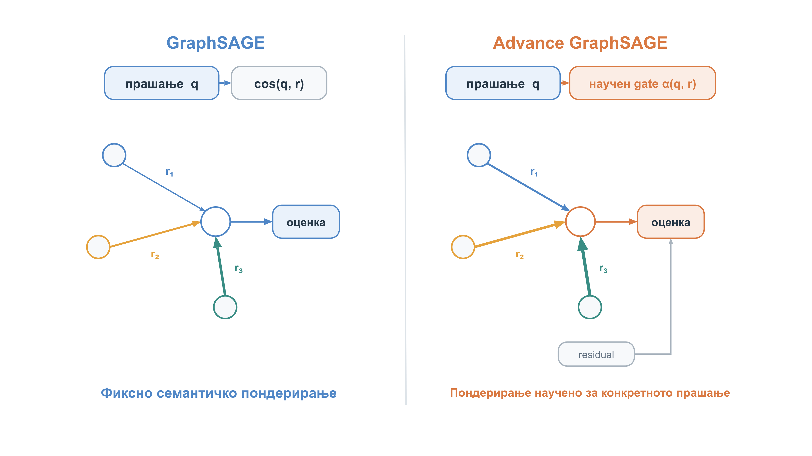
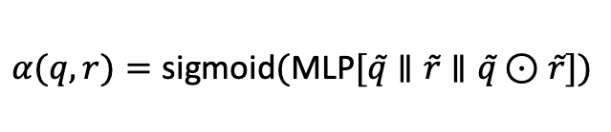

GraphSAGE и Advance GraphSAGE
Клучна разлика
$$α(q,r)=cos(q,r)$$
$$α(q,r)=\text{sigmoid}(\text{MLP}[q̃∥r̃∥q̃⊙r̃])$$
Обратни рабови и резидуални врски
Нормализација и оценка условена од прашањето
Од фиксно семантичко пондерирање кон научен gate за конкретното прашање.
Hamilton et al., 2017
9
Notes:
GraphSAGE ги создава репрезентациите на јазлите преку агрегација на информациите од нивните соседи. Во нашата варијанта, пораките по рабовите се пондерираат според косинусната сличност меѓу прашањето и релацијата.
Advance GraphSAGE го заменува ова фиксно пондерирање со научен gate. Тој ја комбинира репрезентацијата на прашањето со репрезентацијата на релацијата и учи колкаво влијание треба да има конкретната врска.
Дополнително се користат обратни рабови, резидуални врски, нормализација и класификатор условен од прашањето. Значи, главниот премин е од фиксна семантичка сличност кон научено пондерирање за конкретното прашање.

Slide 10
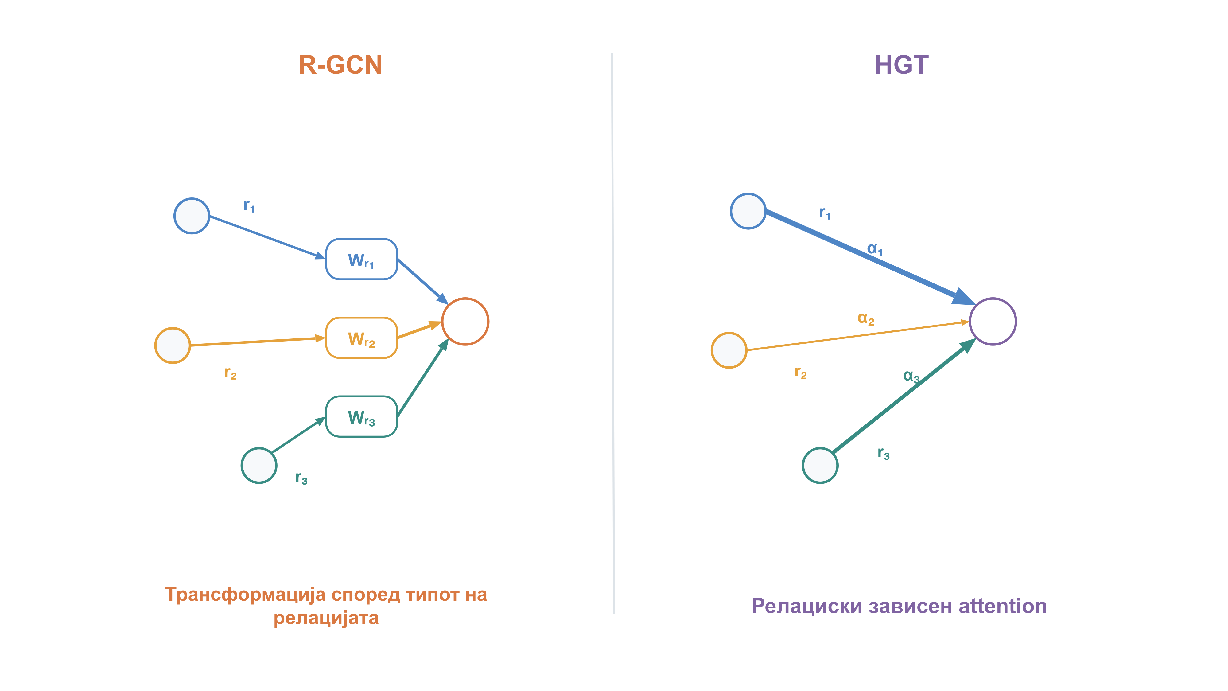
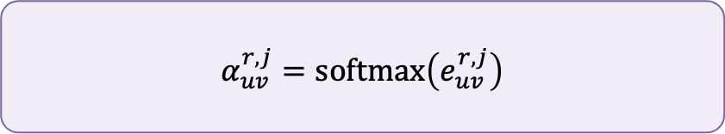
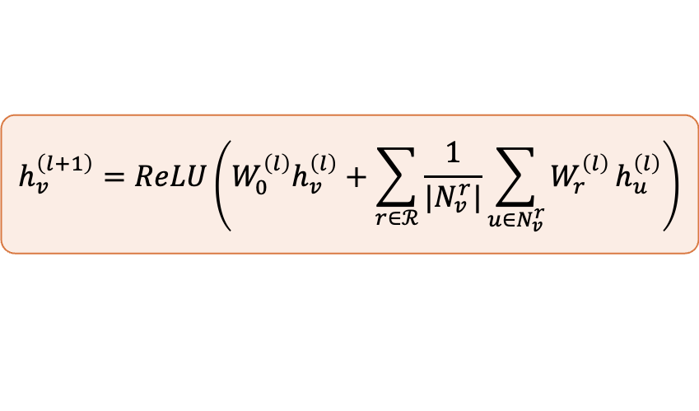
R-GCN и HGT
R-GCN
$$h_{v}^{\left(l+1\right)}=ReLU\left(W_{0}^{\left(l\right)}h_{v}^{\left(l\right)}+\sum_{r∈ℛ}{\frac{1}{{|N}_{v}^{r}|}\sum_{u∈N_{v}^{r}}{W_{r}^{\left(l\right)}}}h_{u}^{\left(l\right)}\right)$$
Различна трансформација за секој тип релација
HGT
$$α_{uv}^{r,j}=\text{softmax}\left(e_{uv}^{r,j}\right)$$
Релациски зависен attention за соседите
И двете архитектури ја задржуваат релациската структура, но ја моделираат на различен начин.
Schlichtkrull et al., 2018 · Hu et al., 2020
10
Notes:
R-GCN и HGT ја задржуваат релациската структура, но ја моделираат на различен начин.
Кај R-GCN, секој тип релација има сопствена трансформација. Пораките што пристигнуваат преку различни релации затоа не се обработуваат идентично. Базната декомпозиција го ограничува бројот параметри.
HGT наместо тоа користи релациски зависен attention. Моделот учи кои соседи и релации треба да имаат поголемо влијание врз ажурирањето на јазолот.
Во системот, двете архитектури се приспособени да произведуваат директни оценки за ентитетите-кандидати.

Slide 11
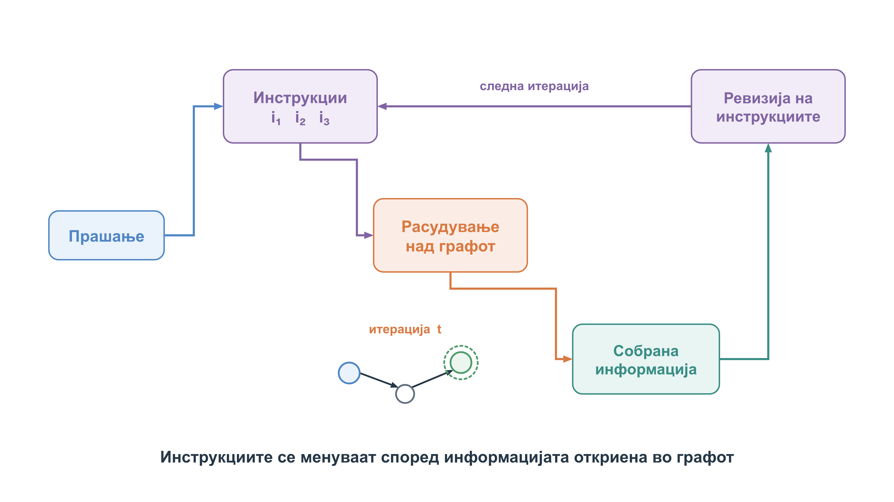
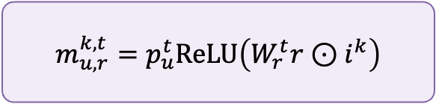
ReaRev
Приспособливо расудување
Од прашањето се извлекуваат повеќе инструкции
Инструкциите го насочуваат преносот на пораки.
Собраната информација ги ревидира инструкциите.
$$m_{u,r}^{k,t}=p_{u}^{t}\text{ReLU}\left(W_{r}^{t}r⊙i^{k}\right)$$
ReaRev го менува толкувањето на прашањето според информацијата откриена во графот.
Mavromatis and Karypis, 2022
11
Notes:
ReaRev воведува приспособлив циклус на расудување.
Од прашањето најпрво се извлекуваат повеќе инструкции, насочени кон различни негови делови. Овие инструкции го контролираат преносот на пораки низ графот. Собраната информација потоа се користи за ревизија на инструкциите пред следната итерација.
Во формулата, веројатноста на почетниот јазол, релацијата и тековната инструкција заеднички ја определуваат пораката.
Главната идеја е дека моделот не мора да го толкува прашањето на ист начин во сите чекори. Тој може да го менува својот фокус според информацијата што веќе ја открил.

Slide 12
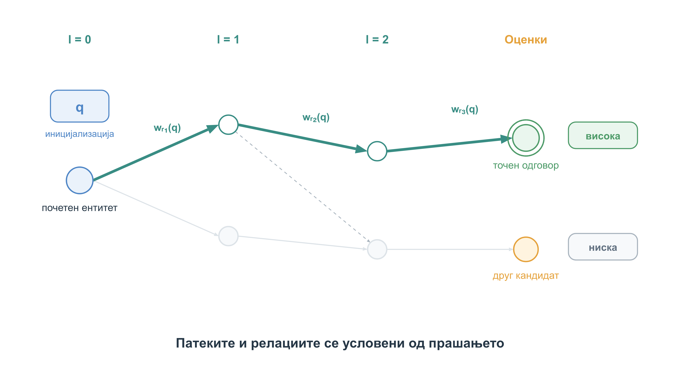
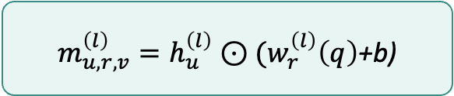
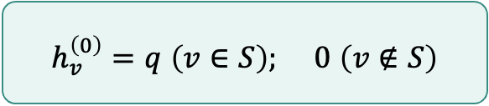
NBFNet
Научена Bellman–Ford постапка
$$h_{v}^{\left(0\right)}=q \left(v∈S\right); 0 \left(v∉S\right)$$
$m_{u,r,v}^{\left(l\right)}=h_{u}^{\left(l\right)}⊙{(w}_{r}^{\left(l\right)}\left(q\right)$+b)
Патеките и релациите се условени од прашањето.
Поддржани се повеќе почетни ентитети.
Се користи PNA – Principal Neighborhood Aggregation
Репрезентацијата на кандидатот опишува како тој се достигнува преку патеки релевантни за прашањето.
Zhu et al., 2021
12
Notes:
NBFNet може да се разбере како научена варијанта на алгоритамот Bellman–Ford.
Репрезентацијата на прашањето прво се поставува во почетните ентитети, додека другите јазли започнуваат од нулта состојба. Потоа информацијата се пренесува по различни релациски патеки.
За разлика од класичната верзија на NBFNet, познатата релација од задачата за предвидување врски е заменета со репрезентација на природнојазичното прашање. Поддржани се и повеќе почетни ентитети.
Затоа, конечната репрезентација на кандидатот опишува како тој може да се достигне преку патеки релевантни за прашањето.

Slide 13
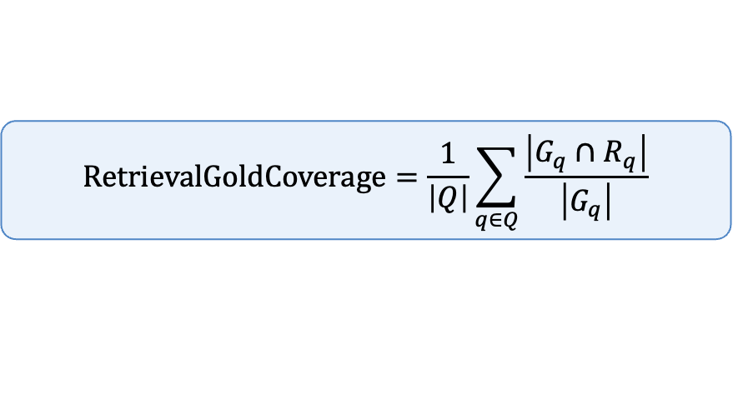
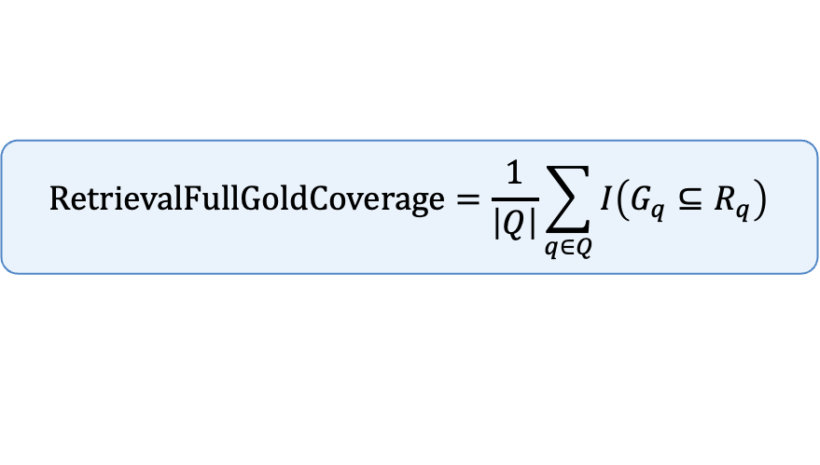
Метрики за пребарување
Рангирање
Покриеност на точните одговори
$$\text{RetrievalGoldCoverage}=\frac{1}{\left|Q\right|}\sum_{q∈Q}{\frac{\left|G_{q}∩R_{q}\right|}{\left|G_{q}\right|}}$$
Hits@1 / Hits@10 — барем еден точен одговор во првите 1, односно 10 кандидати
nDCG@10 — позицијата и бројот на точни одговори во првите 10 кандидати
$$\text{RetrievalFullGoldCoverage}=\frac{1}{\left|Q\right|}\sum_{q∈Q}{I\left(G_{q}⊆R_{q}\right)}$$
Пример
2 / 3
0
пронајдени точни одговори
целосна покриеност
Gq — точни одговори · Rq — пребарани кандидати
nDCG: Järvelin and Kekäläinen, 2002
13
Notes:
Квалитетот на пребарувањето се оценува од два аспекта.
Hits@1 и Hits@10 покажуваат дали барем еден точен одговор се наоѓа меѓу првите еден или десет кандидати. nDCG@10 дополнително ја зема предвид позицијата на точните одговори и нивниот број.
RetrievalGoldCoverage го мери просечниот удел на пронајдени точни одговори. RetrievalFullGoldCoverage е построга метрика и бара да бидат пронајдени сите точни одговори за прашањето.
На пример, ако се пронајдат два од три точни одговори, покриеноста е две третини, но примерокот не се смета за целосно покриен.

Slide 14
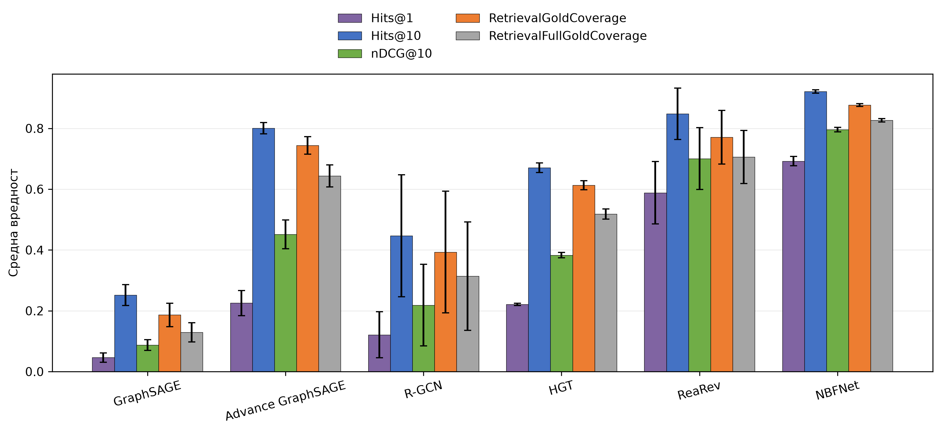
Резултати од пребарувањето
NBFNet
0,692
Hits@1
0,921
Hits@10
0,796
nDCG@10
0,877
RetrievalGoldCoverage
средна вредност од 3 извршувања
Условувањето со прашањето и експлицитното моделирање на релациските патеки даваат најдобри резултати. Advance GraphSAGE е силен едноставен компромис.
14
Notes:
NBFNet постигнува најдобар резултат кај секоја главна метрика.
Hits@1 изнесува 0,692, Hits@10 е 0,921, а nDCG@10 е 0,796. RetrievalGoldCoverage достигнува 0,877, додека целосната покриеност е 0,827. Малите стандардни девијации покажуваат дека резултатите се стабилни меѓу трите извршувања.
ReaRev е второрангиран, но покажува поголема варијабилност. Advance GraphSAGE, иако не е најдобар, значително го надминува основниот GraphSAGE. Во практичните извршувања се тренира и многу брзо, па нуди добар однос меѓу едноставноста и резултатите.
Овие резултати покажуваат дека условувањето со прашањето и експлицитното моделирање на релациските патеки се особено корисни за оваа задача.

Slide 15
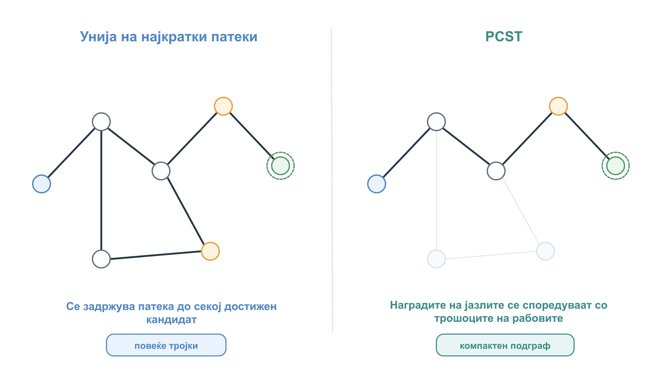
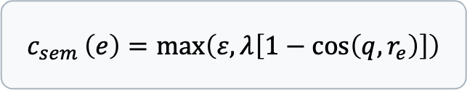
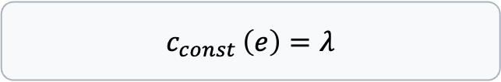
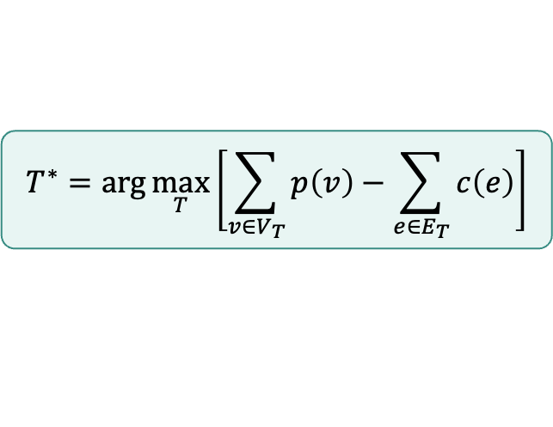
Конструкција на доказниот подграф
PCST: награда на јазлите наспроти трошок на рабовите
$$T^{∗}=\arg{\max_{T}\left[\sum_{v∈V_{T}}{p\left(v\right)}−\sum_{e∈E_{T}}{c\left(e\right)}\right]}$$
$$c_{const} \left(e\right)=λ$$
$$c_{sem} \left(e\right)=\max\left(ε,λ\left[1−\cos\left(q,r_{e}\right)\right]\right)$$
Најкратките патеки гарантираат поврзаност до секој кандидат; PCST може да отфрли кандидат кога поврзувањето е прескапо.
Goemans and Williamson, 1995
15
Notes:
Откако ќе се изберат кандидатите, треба да се конструира доказниот контекст.
Првиот пристап ја зема унијата на најкратките патеки од почетните ентитети до секој достижен кандидат. Така се гарантира поврзаност до кандидатите, но унијата може да содржи многу дополнителни тројки.
PCST го формулира изборот како рамнотежа меѓу наградите на јазлите и трошоците на рабовите. Високорангираните кандидати имаат поголеми награди, но кандидат може да биде отфрлен ако неговото поврзување е прескапо.
Разгледани се константен трошок и семантички трошок, кај кој релациите послични на прашањето се поевтини.

Slide 16
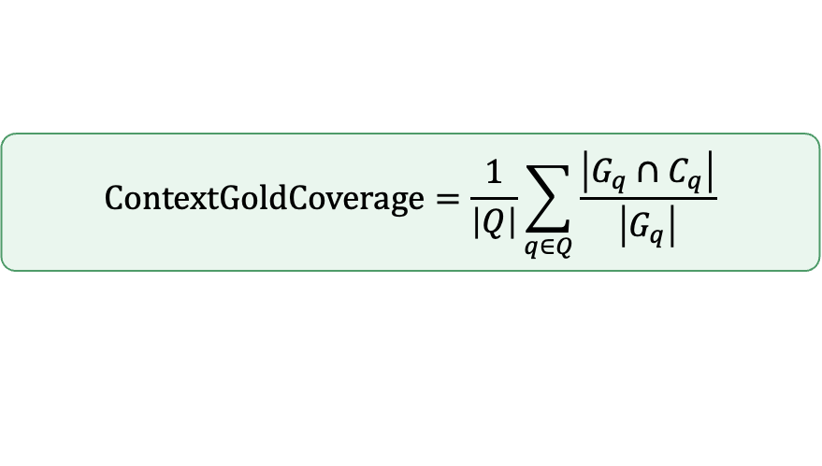
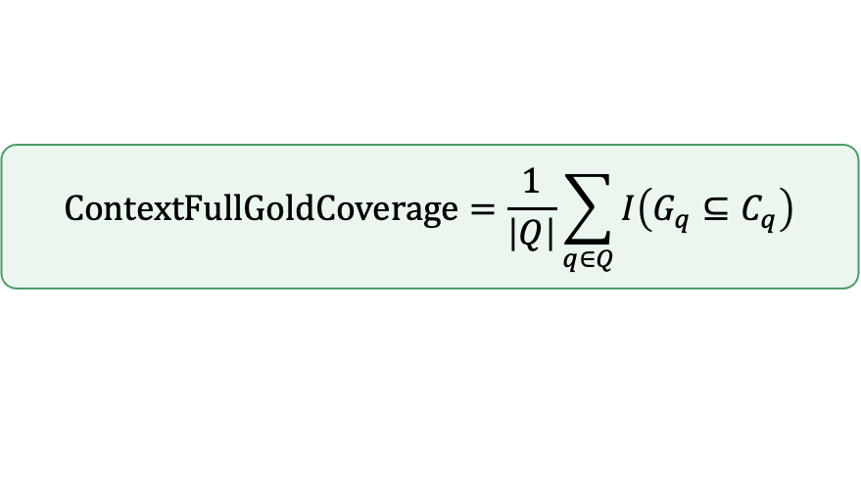
Метрики за доказниот контекст
Компактност
Зачувана информација
$$\text{ContextGoldCoverage}=\frac{1}{\left|Q\right|}\sum_{q∈Q}{\frac{\left|G_{q}∩C_{q}\right|}{\left|G_{q}\right|}}$$
AverageTriples — просечен број тројки
CandidateReduction — процент отфрлени кандидати
$$\text{ContextFullGoldCoverage}=\frac{1}{\left|Q\right|}\sum_{q∈Q}{I\left(G_{q}⊆C_{q}\right)}$$
Компактноста се оценува заедно со информацијата што останува достапна за јазичниот модел.
Cq — ентитети присутни во тројките од доказниот контекст
16
Notes:
Кај доказниот контекст не е доволно да се измери само неговата големина.
AverageTriples го мери просечниот број тројки. ContextCandidateCoverage покажува колкав дел од пребараните кандидати останале присутни, а CandidateReduction колкав дел бил отфрлен.
ContextGoldCoverage го мери уделот на точните одговори што останале достапни во контекстот. ContextFullGoldCoverage бара контекстот да ги содржи сите точни одговори.
Според тоа, компактноста секогаш се разгледува заедно со зачуваната информација. Мал подграф не е корисен ако ги отстрани доказите потребни за одговорот.

Slide 17
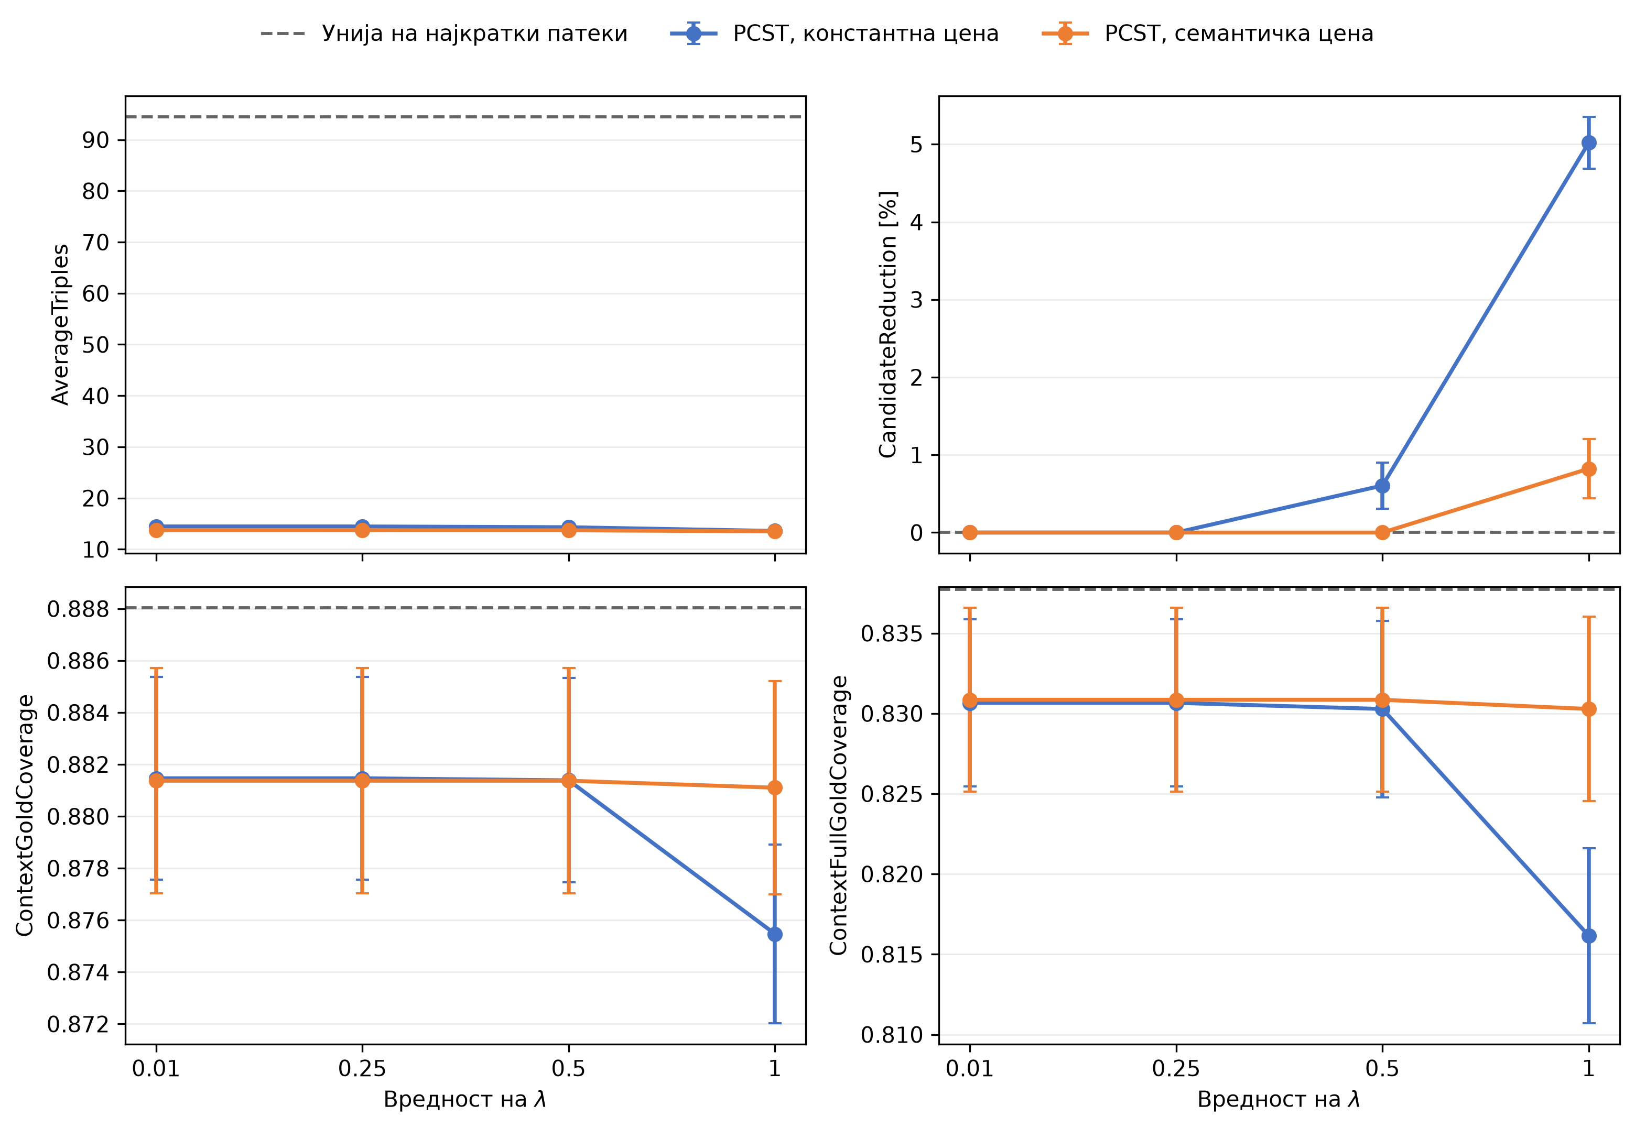
Компактност и зачувување на точните одговори
Просечен број тројки
94,47
13,50–14,45
најкратки патеки
PCST
≈ 85%
помал доказен контекст со PCST
Покриеноста се намалува минимално:
ContextGoldCoverage 0,888 → ≈ 0,881
ContextFullGoldCoverage 0,838 → ≈ 0,830
Стратегијата на трошок има поголемо влијание од промените на λ.
17
Notes:
Разликата во големината на контекстот е значителна.
Унијата на најкратки патеки содржи просечно 94,47 тројки. PCST-конфигурациите содржат само околу 13,5 до 14,5 тројки. Тоа претставува намалување од приближно 85 проценти.
Наспроти ова големо намалување, покриеноста на точните одговори се менува многу малку. ContextGoldCoverage се намалува од 0,888 на приближно 0,881, а целосната покриеност од 0,838 на околу 0,830.
Промените на параметарот ламбда имаат ограничено влијание во најголем дел од испитаниот интервал. Поголемо влијание има изборот меѓу константен и семантички трошок. Семантичката варијанта подобро ги зачувува кандидатите при повисок трошок.

Slide 18
Метрики за конечниот одговор
Квалитет на одговорот
Потрошувачка и искористување на контекстот
TotalTokens
Hit — вратен е барем еден точен одговор
Вкупниот број на потрошени токени за генерирање на одговорот од страна на јазичниот модел
ExactMatch — целосно совпаѓање на множествата
LLMOmissionGivenFullContext
Precision · Recall · F1 — квалитет на генерираното множество
Кај прашањата со целосен контекст, го мери уделот во кој моделот испушта најмалку еден точен одговор.
  LLMOmissionGivenFullContext го изолира пропустот на јазичниот модел од загубата во претходните фази.
18
Notes:
Конечниот одговор се оценува преку Hit, ExactMatch, Precision, Recall и F1.
Hit бара моделот да врати барем еден точен одговор. ExactMatch бара целосно совпаѓање меѓу предвиденото и точното множество, додека Precision, Recall и F1 го оценуваат квалитетот на целото генерирано множество.
Дополнително го следиме искористувањето на контекстот. FullContextCompleteAnswer означува дека контекстот и одговорот се целосни. FullContextLLMOmission означува дека контекстот ги содржел сите точни одговори, но моделот испуштил најмалку еден.
LLMOmissionGivenFullContext го мери уделот на ваквите пропусти само кај прашањата со целосен контекст. Така не го казнуваме јазичниот модел за информација што претходните фази не му ја доставиле.

Slide 19
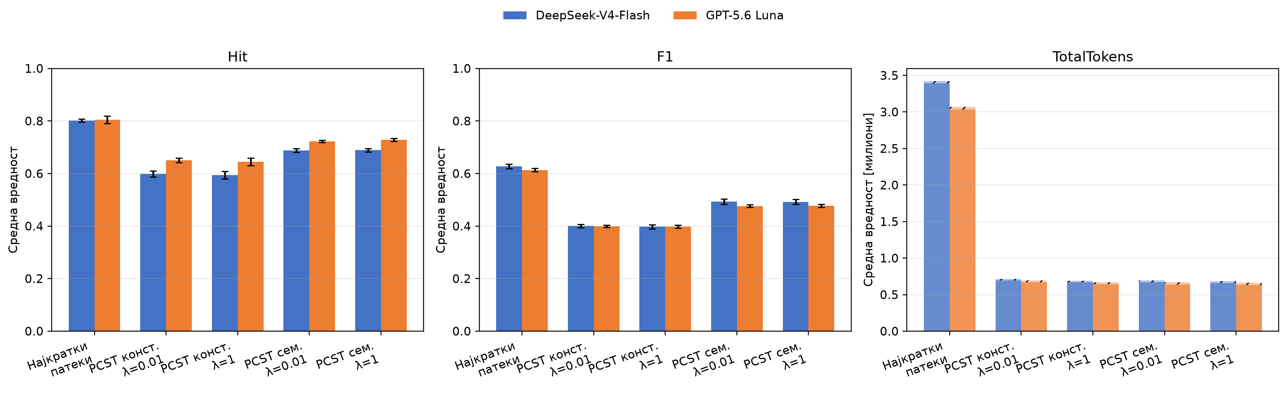
Квалитет и потрошувачка на токени
Унија на најкратки патеки
Семантички PCST, λ=1
0,802 / 0,804
0,627 / 0,613
3,42 / 3,07 M
0,689 / 0,728
0,492 / 0,477
0,69 / 0,66 M
Hit · DeepSeek / GPT
F1 · DeepSeek / GPT
токени · DeepSeek / GPT
Hit · DeepSeek / GPT
F1 · DeepSeek / GPT
токени · 78–80% помалку
19
Notes:
Со најкратките патеки двата јазични модели постигнуваат речиси идентичен Hit: 0,802 кај DeepSeek и 0,804 кај GPT. DeepSeek има повисок F1, односно 0,627 наспроти 0,613.
Цената на овој квалитет е поголем контекст: околу 3,42 милиони токени кај DeepSeek и 3,07 милиони кај GPT.
Со семантички PCST и ламбда една, бројот токени се намалува на околу 0,69 и 0,66 милиони. Тоа е намалување од приближно 78 до 80 проценти. Истовремено, Hit се намалува на 0,689 кај DeepSeek и 0,728 кај GPT.
Затоа, најкратките патеки го даваат највисокиот квалитет, додека семантичкиот PCST нуди подобар компромис кога компактноста и трошокот се приоритет.

Slide 20
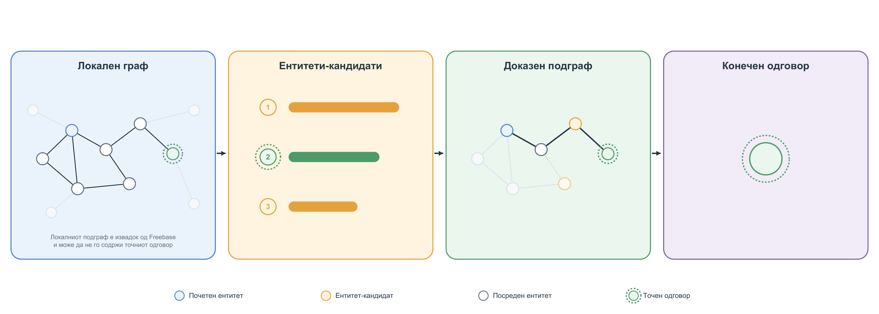
Каде се губи информацијата?
0,877
0,888 / 0,881
0,211 / 0,237
≈ 0,477 / 0,477
RetrievalGoldCoverage
NBFNet
ContextGoldCoverage
најкратки патеки · PCST
LLM omission · DeepSeek / GPT
најкратки патеки
LLM omission · DeepSeek / GPT
семантички PCST
Присуството на точниот ентитет не е доволно — потребни се јасни релациски тројки што го поврзуваат со прашањето.
20
Notes:
Ова е централната анализа на целиот систем.
NBFNet постигнува RetrievalGoldCoverage од 0,877. По конструкцијата со најкратки патеки, ContextGoldCoverage е дури малку повисок, 0,888. Причината е што точен ентитет може да се појави како посреден јазол во патеката иако не бил директно избран како кандидат.
Сепак, присуството на точниот ентитет не гарантира дека јазичниот модел ќе го врати. Со најкратките патеки, условната стапка на испуштање е 0,211 кај DeepSeek и 0,237 кај GPT. Со семантички PCST таа се зголемува на приближно 0,477 кај двата модела.
Ова укажува дека компресијата може да зачува ентитет, но да отстрани релациски тројки што ја прават неговата врска со прашањето јасна. Главниот проблем затоа не е само присуството на одговорот, туку и употребливоста на доказите околу него.

Slide 21
Заклучоци
1
NBFNet е најуспешен и најстабилен пребарувач
Hits@10 = 0,921 ± 0,005 · nDCG@10 = 0,796 ± 0,007
2
Најкратките патеки го даваат највисокиот конечен квалитет
Семантичкиот PCST создава ≈ 85% помал контекст и е подобар кога компактноста е приоритет.
3
Главно тесно грло е искористувањето на достапниот контекст
Изборот на LLM го менува балансот меѓу Hit и F1
21
Notes:
Од резултатите може да се издвојат три главни заклучоци.
NBFNet е најуспешната и најстабилната архитектура за пребарување. Нејзината предност произлегува од директното моделирање на релациски патеки условени од прашањето.
Кај доказниот подграф, најкратките патеки го даваат највисокиот конечен квалитет. Семантичкиот PCST создава приближно 85 проценти помал контекст и е подобар избор кога компактноста и потрошувачката се поважни.
Изборот на јазичен модел го менува балансот меѓу Hit и F1, но разликата меѓу моделите е помала од влијанието на доказниот контекст.
Главниот заклучок е дека успешното одговарање не зависи само од пронаоѓањето на точниот ентитет. Потребно е да се зачуваат и правилно да се искористат релациите што објаснуваат зошто тој ентитет е одговорот.

Slide 22
Идни подобрувања
Хибриден доказен подграф
Заедничка оптимизација
Поширока евалуација
Компактност на PCST со гарантирано зачувување на целосни и разбирливи патеки до најважните кандидати.
Пребарувачот и конструкцијата на подграфот заеднички да учат кои патеки се најкорисни за јазичниот модел.
Дополнителни податочни множества, подолги патеки на расудување, повеќе извршувања и други јазични модели.
22
Notes:
Како идна насока, најинтересна е хибридна конструкција на доказниот подграф. Таа би ја задржала компактноста на PCST, но би гарантирала целосни и разбирливи патеки до најважните кандидати.
Дополнително, пребарувачот и конструкцијата на подграфот би можеле заеднички да учат кои патеки се најкорисни за јазичниот модел.
Поширока евалуација врз други податочни множества, подолги патеки и дополнителни јазични модели би покажала колку добро заклучоците се пренесуваат надвор од WebQSP.

Slide 23
Ви благодарам
Прашања?
github.com/Itonkdong/graphragx

